Slide 1




Introducción a Git y GitHub
:3

Slide 2


¿Qué es GitHub?
¿Para qué se utiliza?
GitHub es una plataforma de desarrollo colaborativo basada en la nube que facilita la gestión de proyectos de software y el control de versiones.
Control de versiones
Repositorios
Colaboración
Seguridad
Comunidades

Slide 3

¿Qué es Git?
¿Para qué se utiliza?
Git es un sistema de control de versiones que rastrea y gestiona cambios en el código fuente, permitiendo a los desarrolladores trabajar de manera colaborativa y eficiente en proyectos de software.
Gestión de cambio en código
Trabajar de manera colectiva
Recuperar versiones y revertir cambios
Mezclar orígenes

Slide 4

¿Cómo crear una cuenta de GitHub?

Slide 5
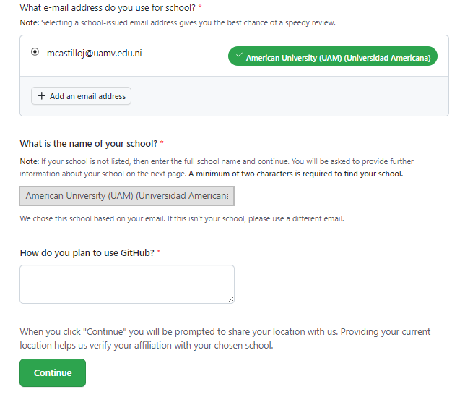


Registrarse de manera normal con su correito UAM para los beneficios de escuela
https://education.github.com

Slide 6
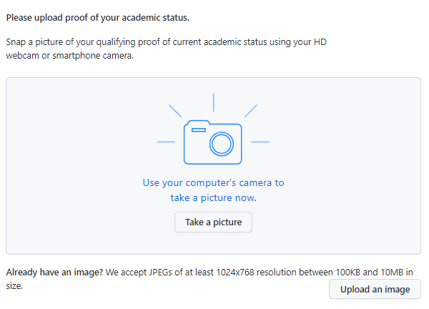



Slide 7

Comandos básicos de repositorio y función

Slide 8
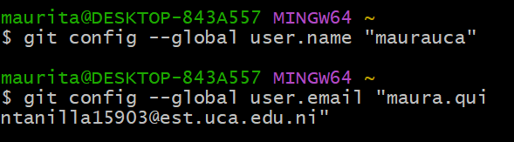
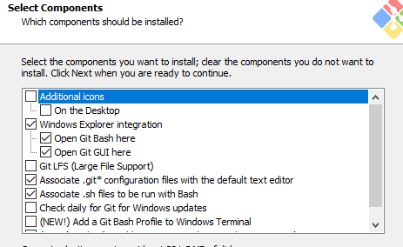
Para configurar su cuenta de GitHub en Git usar estos comandos:
git config –global user.name “X”
git config –global user.email “X”

Slide 9
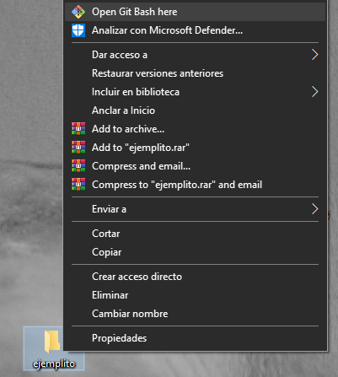
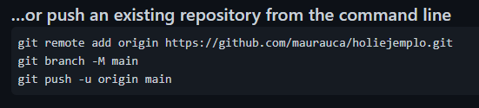
Para configurar su cuenta de GitHub en Git usar estos comandos:
git config –global user.name “X”
git config –global user.email “X”

